Slide 1
11_网络编程（Socket编程）
加入尚学堂，一起进步！

Slide 2
目录
基本概念
计算机网络
网络通信协议
TCP协议和UDP协议
IP地址和端口号
URL统一资源定位符
Socket套接字
TCP编程
实现用户登录功能
UDP编程
实现在线客服系统

Slide 3
计算机网络
计算机网络定义
计算机网络是指将地理位置不同的具有独立功能的多台计算机及其外部设备，通过通信线路连接起来，在网络操作系统，网络管理软件及网络通信协议的管理和协调下，实现资源共享和信息传递的计算机系统
计算机网络定义分析
主干：计算机网络是计算机系统
网络功能：资源共享 信息传递
网络组成：
网络硬件：计算机 外部设备 通信线路 （连接）
网络软件：网络操作系统 网络管理软件 网络通信协议 （管理和协调）

Slide 4
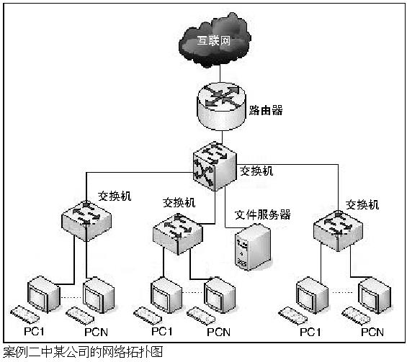
计算机网络
计算机网络分类1（按照规模）
局域网LAN
城域网MAN
广域网WAN
计算机网络分类2（传输介质）
同轴电缆网络
双绞线网络
光纤网络
卫星网络
计算机网络分类3（拓扑结构）
星形网络
总线网络
环状网络

Slide 5
网络通信协议
网络通信协议
计算机网络中实现通信必须有一些约定即通信协议，对速率、传输代码、代码结构、传输控制步骤、出错控制等制定标准
好比公路交通规则，学生守则
问题：网络协议太复杂
计算机网络通信涉及内容很多，比如指定源地址和目标地址，加密解密，压缩解压缩，差错控制，流量控制，路由控制，如何实现如此复杂的网络协议呢？
解决方案：分层
由于结点之间联系很复杂，在制定协议时，把复杂成份分解成 一些简单的成份，再将它们复合起来。最常用的复合方式是层次方式，即同层间可以通信、上一层可以调用下一层，而与再下一层不发生关系。

Slide 6
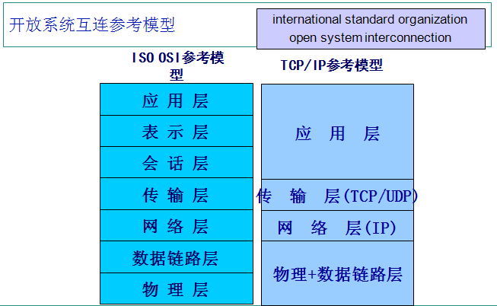
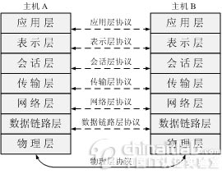
网络通信协议
网络通信协议的分层
名义上标准：ISO/OSI参考模型
事实上标准： TCP/IP协议栈（Internet使用的协议）
Notes:
OSI模型未成功的原因
OSI模型在TCP/IP协议簇之后出现。多数专家起初都很振奋并认为TCP/IP协议将完全被OSI模型代替。这种事情没有发生有多种原因，我们只给出该领域所有专家都认同的3种原因。第一，OSI在TCP/IP已经完全部署后才完成，很多时间和金钱已经花费在TCP/IP协议簇上；改变它将花费大量的资金。第二，OSI模型中的一些层次从来没有完整定义过。例如，尽管表示层和会话层提供的服务列于文档中，但是这两层的实际协议既没有完整地定义也没有完整地描述，相应的软件也没有完整地开发出来。第三，当一个组织在不同的应用中实现OSI时，OSI没有表现出足够高的性能，以诱使Internet管理机构从TCP/IP协议簇转向OSI模型。

Slide 7
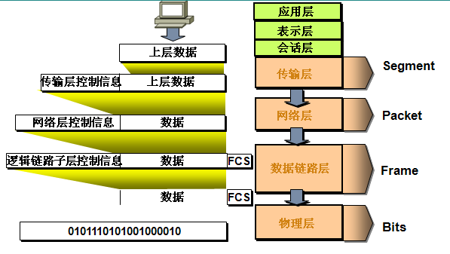
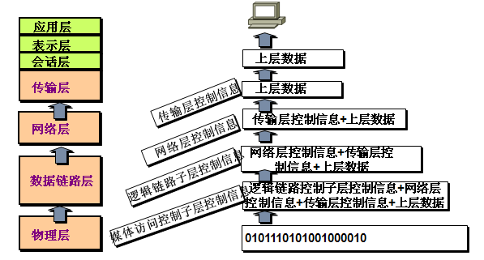
网络通信协议
数据封装与拆封
1、封装（发送数据）
2、拆封（接收数据）

Slide 8
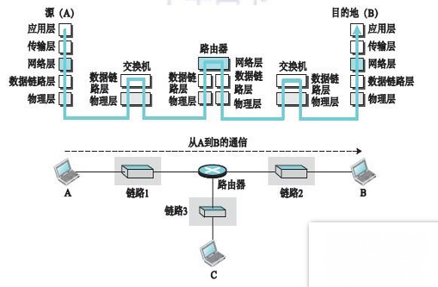
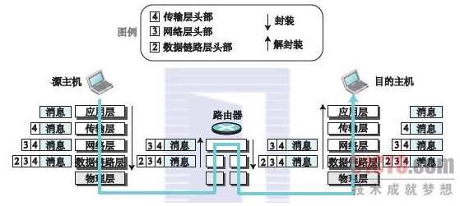
网络通信协议
数据传输过程
集线器只涉及一层
交换机涉及两层
路由器涉及三层
计算机涉及所有层次

Slide 9
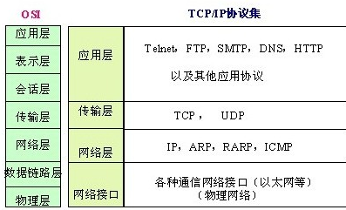
网络通信协议
TCP/IP协议栈
网络层主要协议IP协议
传输层主要协议TCP和UDP

Slide 10
TCP协议和UDP协议
TCP(transfer control protocol)
一种面向连接（连接导向）的、可靠的、基于字节流的运输层（Transport layer）通信协议 。
特点
面向连接
点到点的通信
高可靠性
占用系统资源多、效率低
生活案例
打电话
应用案例：
HTTP FTP TELNET SMTP
Notes:
UDP是不可靠的无连接传输层协议，由于在应用中简单高效而被使用，在那些应用中差错控制由应用层进程提供。TCP是可靠的面向连接协议，可用于可靠性重要的任何应用

Slide 11
TCP协议和UDP协议
UDP(User DatagramProtocol )
一种无连接的传输层协议，提供面向事务的简单不可靠信息传送服务
特点:
非面向连接，传输不可靠，可能丢失
发送不管对方是否准备好，接收方收到也不确认
可以广播发送
非常简单的协议，开销小
生活案例：
发送短信 发电报
应用案例：
DNS SNMP
Notes:
例3.16 假设我们正在使用一个实时交互应用，例如Skype。音频和视频被分割成帧并且一个接一个地发送。如果传输层应该重传某些被破坏或丢失的帧，那么整个传输的同步性就会丧失。观众会突然看到空白屏幕并且需要等待，直到第二个传输到达。这是不可容忍的。然而，如果屏幕的每个小部分都使用一个用户数据报传送，那么接收UDP可以轻易地忽略被破坏或丢失的分组，并将其余分组传递到应用程序。屏幕的那部分会空白很短一段时间，而绝大多数观众都不会注意到。
UDP适合于这样的进程：它需要简单的请求-响应通信，而较少考虑流量控制和差错控制。对于需要传送成块数据的进程（如FTP）则通常不使用UDP（见第2章）。
UDP适用于具有内部流量控制和差错控制机制的进程。例如，简单文件传输协议（TFTP）的进程就包含流量控制和差错控制。它可很容易地使用UDP。
对多播来说，UDP是一个合适的传输协议。多播能力已嵌入到UDP软件中，但没有嵌入到TCP软件中。
UDP可用于管理进程，如SNMP（见第9章）。
UDP可用于某些路由选择更新协议，如路由选择信息协议（RIP）（见第4章）。
UDP通常用于交互实时应用，这些应用不能忍受接收报文之间的不一致延迟（见第8章）。

Slide 12
IP地址与端口
IP地址
用来标志网络中的一个通信实体的地址。通信实体可以是计算机，路由器等。
IP地址分类
IPV4：32位地址，以点分十进制表示，如192.168.0.1
IPV6：128位（16个字节）写成8个16位的无符号整数，每个整数用四个十六进制位表示，数之间用冒号（：）分开，如：3ffe:3201:1401:1280:c8ff:fe4d:db39:1984
特殊的IP地址
127.0.0.1 本机地址
192.168.0.0--192.168.255.255私有地址，属于非注册地址，专门为组织机构内部使用。

Slide 13
IP地址与端口
端口:port
IP地址用来标志一台计算机，但是一台计算机上可能提供多种应用程序，使用端口来区分这些应用程序。
端口是虚拟的概念，并不是说在主机上真的有若干个端口。通过端口，可以在一个主机上运行多个网络应用程序。
端口范围0---65535,16位整数
理解IP和端口的关系
IP地址好比每个人的地址（门牌号），端口好比是房间号。必须同时指定IP地址和端口号才能够正确的发送数据
IP地址好比为电话号码，而端口号就好比为分机号。
端口分类
公认端口 0—1023 比如80端口分配给WWW，21端口分配给FTP
注册端口 1024—49151 分配给用户进程或应用程序
动态/私有端口 49152--65535

Slide 14
IP地址与端口
InetAddress类
封装计算机的ip地址 ,没有端口
//使用getLocalHost方法创建InetAddress对象
InetAddress addr = InetAddress.getLocalHost();
System.out.println(addr.getHostAddress()); //返回：192.168.1.110
System.out.println(addr.getHostName()); //输出计算机名
//根据域名得到InetAddress对象
addr = InetAddress.getByName(“www.163.com”);
System.out.println(addr.getHostAddress()); //返回 163服务器的ip:61.135.253.15
System.out.println(addr.getHostName()); //输出：www.163.com
//根据ip得到InetAddress对象
addr = InetAddress.getByName(“61.135.253.15”);
System.out.println(addr.getHostAddress()); //返回 163服务器的ip:61.135.253.15
System.out.println(addr.getHostName()); //输出ip而不是域名。如果这个IP地 址不存在或DNS服务器不允许进行IP地址和域名的映射，getHostName方法就直接返回这个IP地址。

Slide 15
IP地址与端口
InetSocketAddress
包含端口，用于socket通信的
//包含端口
InetSocketAddress socketAddress = new InetSocketAddress("127.0.0.1",8080);
InetSocketAddress socketAddress2 = new InetSocketAddress(“localhost”,9000);
System.out.println(socketAddress.getHostName());
System.out.println(socketAddress2.getAddress());

Slide 16
URL
URL（Uniform Resource Locator）
统一资源定位符,由4部分组成：协议 、存放资源的主机域名、端口号和资源文件名。
URL是指向互联网“资源”的指针。
资源可以是简单的文件或目录，也可以是对更为复杂的对象的引用，例如对数据库或搜索引擎的查询。
URL u = new URL("http://www.baidu.con:80/index.html#aa?cansu=bjsxt");
System.out.println("获取与此url关联的协议的默认端口："+u.getDefaultPort());
System.out.println(“getFile:”+u.getFile()); //端口号后面的内容
System.out.println("主机名："+u.getHost()); //www.google.cn
System.out.println(“路径：”+u.getPath()); //端口号后，参数前的内容
System.out.println(“端口：”+u.getPort()); //存在返回80.否则返回-1
System.out.println("协议："+u.getProtocol());
System.out.println("参数部分："+u.getQuery());
System.out.println("锚点："+u.getRef());
URL u = new URL("http://www.abc.com/aa/");
URL u2 = new URL(u,“2.html”); //相对路径构建url对象
System.out.println(u2.toString()); //http://www.abc.com/aa/2.html

Slide 17
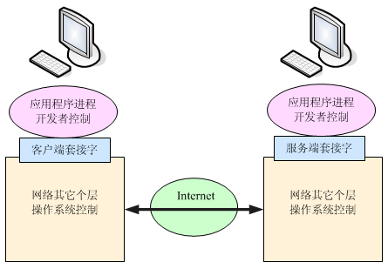
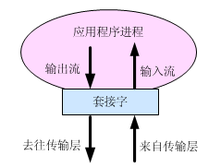
套接字Socket
套接字Socket
我们开发的网络应用程序位于应用层，TCP和UDP属于传输层协议，在应用层如何使用传输层的服务呢？在应用层和传输层之间，则是使用套接字来进行分离。
套接字就像是传输层为应用层开的一个小口，应用程序通过这个小口向远程发送数据，或者接收远程发来的数据；而这个小口以内，也就是数据进入这个口之后，或者数据从这个口出来之前，是不知道也不需要知道的，也不会关心它如何传输，这属于网络其它层次的工作。
Notes:
我们应该知道网络七层协议，如果我们将上面的应用程、表示层、会话层笼统地算作一层（有的教材便是如此划分的），那么我们编写的网络应用程序就位于应用层，而大家知道TCP是属于传输层的协议，那么我们在应用层如何使用传输层的服务呢（消息发送或者文件上传下载）？大家知道在应用程序中我们用接口来分离实现，在应用层和传输层之间，则是使用套接字来进行分离。它就像是传输层为应用层开的一个小口，应用程序通过这个小口向远程发送数据，或者接收远程发来的数据；而这个小口以内，也就是数据进入这个口之后，或者数据从这个口出来之前，我们是不知道也不需要知道的，我们也不会关心它如何传输，这属于网络其它层次的工作。
举个例子，如果你想写封邮件发给远方的朋友，那么你如何写信、将信打包，属于应用层，信怎么写，怎么打包完全由我们做主；而当我们将信投入邮筒时，邮筒的那个口就是套接字，在进入套接字之后，就是传输层、网络层等（邮局、公路交管或者航线等）其它层次的工作了。我们从来不会去关心信是如何从西安发往北京的，我们只知道写好了投入邮筒就OK了。可以用下面这两幅图来表示它：

Slide 18
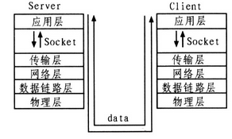
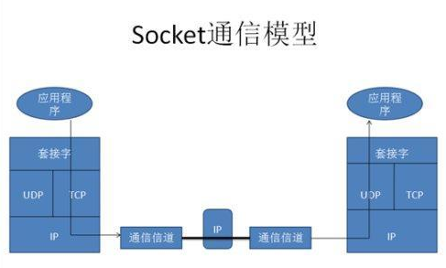
套接字Socket
Socket实际是网络传输层供给应用层的编程接口。传输层则在网络层的基础上提供进程到进程问的逻辑通道，而应用层的进程则利用传输层向另一台主机的某一进程通信。Socket就是应用层与传输层之间的桥梁
使用Socket编程可以开发客户机和服务器应用程序，可以在本地网络上进行通信，也可通过Internet在全球范围内通信。

Slide 19

套接字Socket
生活案例1：
如果你想写封邮件发给远方的朋友，如何写信、将信打包，属于应用层。信怎么写，怎么打包完全由我们做主；
而当我们将信投入邮筒时，邮筒的那个口就是套接字，在进入套接字之后，就是传输层、网络层等（邮局、公路交管或者航线等）其它层次的工作了。我们从来不会去关心信是如何从西安发往北京的，我们只知道写好了投入邮筒就OK了。

Slide 20

套接字Socket
生活案例2：
如果你想发货给国外，你只要把货物放入集装箱，然后交给码头就可以了。发送什么货物，货物如何打包，完全有你做主。
码头就是套接字，剩下的事情就交给港口和货运公司处理就行了，具体细节我们无需了解。

Slide 21
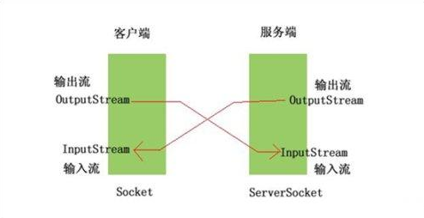
TCP编程
需求：完成网络登录功能：
用户输入用户名密码，服务器给出登录成功或失败的提示
分析
使用基于TCP协议的Socket网络编程实现
TCP协议基于请求-响应模式
在网络通讯中，第一次主动发起通讯的程序被称作客户端(Client)程序
第一次通讯中等待连接的程序被称作服务器端(Server)程序
利用IO流实现数据的传输

Slide 22
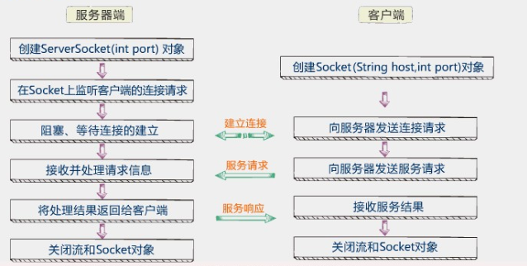
TCP编程
TCP通信原理（详细步骤）
服务器创建ServerSocket，在指定端口监听并并处理请求
客户端创建Socket，向服务器发送请求

Slide 23
TCP编程
网络登录功能分解
单向：客户端向服务器端发送字符串，服务器获取字符串并输出
双向：服务器端给出客户端反馈，客户端得到反馈并输出
对象：客户端向服务器端发送User对象，服务器端获取对象并输出
多线程：服务器接收多个客户端的请求，并给出反馈
每个客户请求开启一个线程

Slide 24
TCP编程
网络登录功能总结
服务器创建ServerSocket，在指定端口监听并并处理请求；客户端创建Socket，向服务器发送请求
ServletSocket通过accept() 接收用户请求并返回对应的Socket，否则一种处于监听等待状态，线程也被阻塞
客户端发送数据需要输出流(写)，客户端获取反馈数据需要输入流(读)
服务端反馈数据需要输出流(写)，服务端获取请求数据需要输入流(读)
一旦使用ServerSocket和Socket建立了网络连接后，网络通信和普通IO流操作并没有太大区别
网络通信输出流建议使用DataOutputStream和ObjectOutputStream,与平台无关，输入流相应使用DataIntputStream和ObjectInputStream
如果是字符串通信也可以使用BufferedReader和PrintWriter，简单方便

Slide 25
TCP编程
/** 最简单的服务器端代码*/
public class BasicSocketServer {
public static void main(String[] args) {
try { //建立服务器端套接字
ServerSocket serverSocket = new ServerSocket(8888); //tcp端口一共多少个??
//监听，等待客户端请求，并愿意接收连接。
System.out.println(“服务端建立监听”);
Socket socket = serverSocket.accept();
//通过流向客户端发送数据
//ObjectOutputStream oos = new ObjectOutputStream(socket.getOutputStream());
//oos.writeObject(“aaaaa”);
//oos.close();
BufferedWriter bw = new BufferedWriter(new OutputStreamWriter(socket.getOutputStream()));
bw.write("hhhh");
bw.close();
socket.close();
} catch (IOException e) {e.printStackTrace();}
}
}

Slide 26
TCP编程
/** 最简单的Socket客户端 */
public class BasicSocketClient {
public static void main(String[] args) {
try {
//指定的是所要连接的服务器的ip和端口。
//而不是自己机器的端口。发送端口是随机的。
Socket socket = new Socket(InetAddress.getLocalHost(),8888);
//ObjectInputStream ois = new ObjectInputStream(socket.getInputStream());
//String string = (String) ois.readObject();
//System.out.println(string);
BufferedReader br = new BufferedReader(new InputStreamReader(socket.getInputStream()));
System.out.println(br.readLine());
br.close();
socket.close();
} catch (Exception e) {e.printStackTrace();}
}
}

Slide 27
TCP编程
/**客户端和服务器端可以双向交流的Socket程序：*/
public class Server {
public static void main(String[] args) throws Exception {
ServerSocket server=new ServerSocket(8888);
Socket socket=server.accept();
BufferedReader in=new BufferedReader(new InputStreamReader(socket.getInputStream()));
BufferedWriter out=new BufferedWriter(new OutputStreamWriter(socket.getOutputStream()));
BufferedReader br = new BufferedReader(new InputStreamReader(System.in));
while(true){
String str=in.readLine();
System.out.println("客户端说："+str);
String str2 = "";
str2 = br.readLine(); //读到\n为止，因此一定要输入换行符！
out.write(str2+"\n");
out.flush();
if(str.equals("end"))
break;
} in.close(); out.close();socket.close();
}}

Slide 28
TCP编程
/**客户端和服务器端可以双向交流的Socket程序： */
public class Client {
static Socket server;
public static void main(String[] args) throws Exception {
server=new Socket(InetAddress.getLocalHost(),8888);
BufferedReader in=new BufferedReader(new InputStreamReader(server.getInputStream()));
BufferedWriter out=new BufferedWriter(new OutputStreamWriter(server.getOutputStream()));
BufferedReader wt=new BufferedReader(new InputStreamReader(System.in));
while(true){
String str=wt.readLine();
out.write(str+“\r\n" ); //一定要加。不加的话，那边按照readLine读的话，如果没读到\n就会一直阻塞！
out.flush();
if(str.equals("end")) break;
System.out.println("服务器发说："+in.readLine());
}
out.close(); in.close(); wt.close(); server.close();
}}

Slide 29
UDP编程
需求：完成在线咨询功能：
客户和咨询师在线交流
分析
使用基于UDP协议的Socket网络编程实现
不需要利用IO流实现数据的传输
每个数据发送单元被统一封装成数据包的方式，发送方将数据包发送到网络中，数据包在网络中去寻找他的目的地。
UDP基本概念
DatagramSocket：用于发送或接收数据包
DatagramPacket：数据包

Slide 30
UDP 示例代码 C
/**客户端向服务器端发送信息（最基本的操作） */
public class UDPClient {
public static void main(String[] args) throws Exception {
byte[] b = "aaaa".getBytes();
//必须告诉数据包要发到哪里去
DatagramPacket dp = new DatagramPacket(b,b.length,new InetSocketAddress("localhost",8999));
//我本身占用9000端口向外面机器发数据包
DatagramSocket ds = new DatagramSocket(9000);
ds.send(dp);
ds.close();
}
}
/**客户端向服务器端发送信息（最基本的操作） */
public class UDPServer {
public static void main(String[] args) throws Exception {
DatagramSocket ds = new DatagramSocket(8999);
byte[] b = new byte[1024];
DatagramPacket dp = new DatagramPacket(b,b.length);
ds.receive(dp); //阻塞式方法
String string = new String(dp.getData(),0,dp.getLength()); //dp.getLength()返回实际收到的数据的字节数
System.out.println(string);
ds.close();
}
}

Slide 31
UDP 示例代码 C
/**客户端向服务器端发送信息（传递基本类型数据） */
public class Client {
public static void main(String[] args) throws Exception {
long n = 2000L;
ByteArrayOutputStream bos = new ByteArrayOutputStream();
DataOutputStream dos = new DataOutputStream(bos);
dos.writeLong(n);
byte[] b = bos.toByteArray();
//必须告诉数据包要发到哪里去
DatagramPacket dp = new DatagramPacket(b,b.length,new InetSocketAddress("localhost",8999));
//我本身占用9000端口向外面机器发数据包
DatagramSocket ds = new DatagramSocket(9000);
ds.send(dp);
ds.close();
}
}
/**客户端向服务器端发送信息（传递基本类型数据） */ public class Server {
public static void main(String[] args) throws Exception {
DatagramSocket ds = new DatagramSocket(8999);
byte[] b = new byte[1024];
DatagramPacket dp = new DatagramPacket(b,b.length);
ds.receive(dp); //阻塞式方法
ByteArrayInputStream bis = new ByteArrayInputStream(dp.getData());
DataInputStream dis = new DataInputStream(bis); System.out.println(dis.readLong());
ds.close();
}
}

Slide 32
UDP 示例代码 C
/**客户端向服务器端发送信息（传递对象） */
public class Client {
public static void main(String[] args) throws Exception {
Person person = new Person(20,"aa");
ByteArrayOutputStream bos = new ByteArrayOutputStream();
ObjectOutputStream oos = new ObjectOutputStream(bos);
oos.writeObject(person);
byte[] b = bos.toByteArray();
//必须告诉数据包要发到哪里去
DatagramPacket dp = new DatagramPacket(b,b.length,new InetSocketAddress("localhost",8999));
//我本身占用9000端口向外面机器发数据包
DatagramSocket ds = new DatagramSocket(9000);
ds.send(dp);
ds.close();
}
}
/**客户端向服务器端发送信息（传递对象） */
public class Server {
public static void main(String[] args) throws Exception {
DatagramSocket ds = new DatagramSocket(8999);
byte[] b = new byte[1024];
DatagramPacket dp = new DatagramPacket(b,b.length);
ds.receive(dp); //阻塞式方法
ByteArrayInputStream bis = new ByteArrayInputStream(dp.getData());
ObjectInputStream ois = new ObjectInputStream(bis);
Person person = (Person) ois.readObject(); System.out.println(person.name);
ds.close();
}
}
/**传递对象 */
class Person implements Serializable{
int age;
String name;
}

Slide 33
作业
实现一个聊天室！
服务器端：一个线程专门发送消息，一个线程专门接收消息。
客户端：一个线程专门发送消息，一个线程专门接收消息。

Slide 34
计算机名不能有中文，不能有空格
Win7/win8用户名不能有中文，不能有空格
安装路径按照默认的路径，不建议装到C盘
断网安装
Oracle安装设计Oracle版本，WINDOWS版本，提供的版本Oracle11g 32位
密码orcl orcl

